Slide 1
自动组卷可视化

Slide 2
Introduction
General background and motivation
传统的手动组卷方法已经难以应对大规模在线教育的需求，教师难以从海量的题库中选取合适的题目供学生练习，因此自动组卷系统应运而生。
这些系统通过算法和数据分析来自动生成试卷，减轻了教育者的工作负担，提高考试卷的质量，并提供更多的个性化教育机会。
然而，自动组卷也面临一些挑战，尤其是在知识点分布的考虑方面。；
目前的自动组卷系统通常难以提供透明的方式来展示试卷中知识点的分布情况。这使得教育者难以了解生成的试卷是否涵盖了所有重要的知识点，或者是否某些知识点被过度强调。缺乏这种透明性可能导致不均衡的考试卷，影响教育质量。

Slide 3
Introduction
The specific problem you want to address
如何将一节课程习题与概念知识点建立联系？
（chatGPT辅助，人工打标）
如何整理知识点，从知识点出发实现自动组卷
如何评估生成试卷的质量是否符合要求
可视分析工具

Slide 4
Introduction
Is it a new problem or old problem?
自动组卷是一个old problem；先前的研究聚焦于试卷的题型，难度，区分度等因素
忽视了习题中包含的概念知识点。

Slide 5
Introduction
算法需要考虑的因素：
难度平衡: 确保所选的习题具有适当的难度水平，以满足目标受众的能力。可以考虑使用难度标签或评级来选择习题。
题型多样性： 保持题型的多样性，以涵盖不同类型的问题，例如选择题、填空题、解答题等。不同知识点可能需要不同类型的问题来评估。
知识点权重： 对知识点进行权重分配，以确保更重要的知识点得到更多的覆盖。这可以根据教学大纲、学习目标或教育者的专业知识来确定。
知识点深度： 确保习题集覆盖知识点的不同深度层次。包括基础概念、中级知识和高级应用，以满足不同学习者的需求
知识点相关性： 考虑知识点之间的相关性，以确保相关的知识点得到适当的覆盖。有些知识点可能是先决条件，需要在其他知识点之前学习。
知识点评估方法： 考虑不同知识点的最佳评估方法。有些知识点可能更适合选择题，而其他知识点可能需要开放性问题。

Slide 6
Contributions
The major contributions of this paper are
知识点驱动的题目整理：本研究引入了一种基于知识点的题目整理方法，通过自动识别题目中的关联知识点及其之间的联系，有效地对题目进行分类和整理。这一方法有助于教育工作者更清晰地了解试卷所覆盖的知识点；
自动组卷算法的创新：我们提出了一种基于知识点联系的自动组卷算法，旨在最大程度地覆盖选定的知识点。该算法充分利用了知识点之间的关联，提高了试卷的质量和一致性。；

Slide 7
Contributions
The major contributions of this paper are
试卷质量评估：本研究包括了试卷质量的客观评估方法，借助可视化工具对试卷的结构和知识点涵盖情况进行全面分析。这有助于教育工作者识别潜在问题并改进试卷，从而提高了教育质量；
可视化工具的开发：我们设计和实施了一套有效的可视化工具，用于呈现知识点、题目分布和联系。这个工具为教育工作者提供了一个直观的方式来理解试卷结构，有助于优化试卷设计和改进教育流程。

Slide 8
Related Work
传统组卷算法
基于规则的组卷。
启发式算法：
基于统计的方法：
随机选择：
遗传算法，模拟退火算法，遗传规划算法…

Slide 9
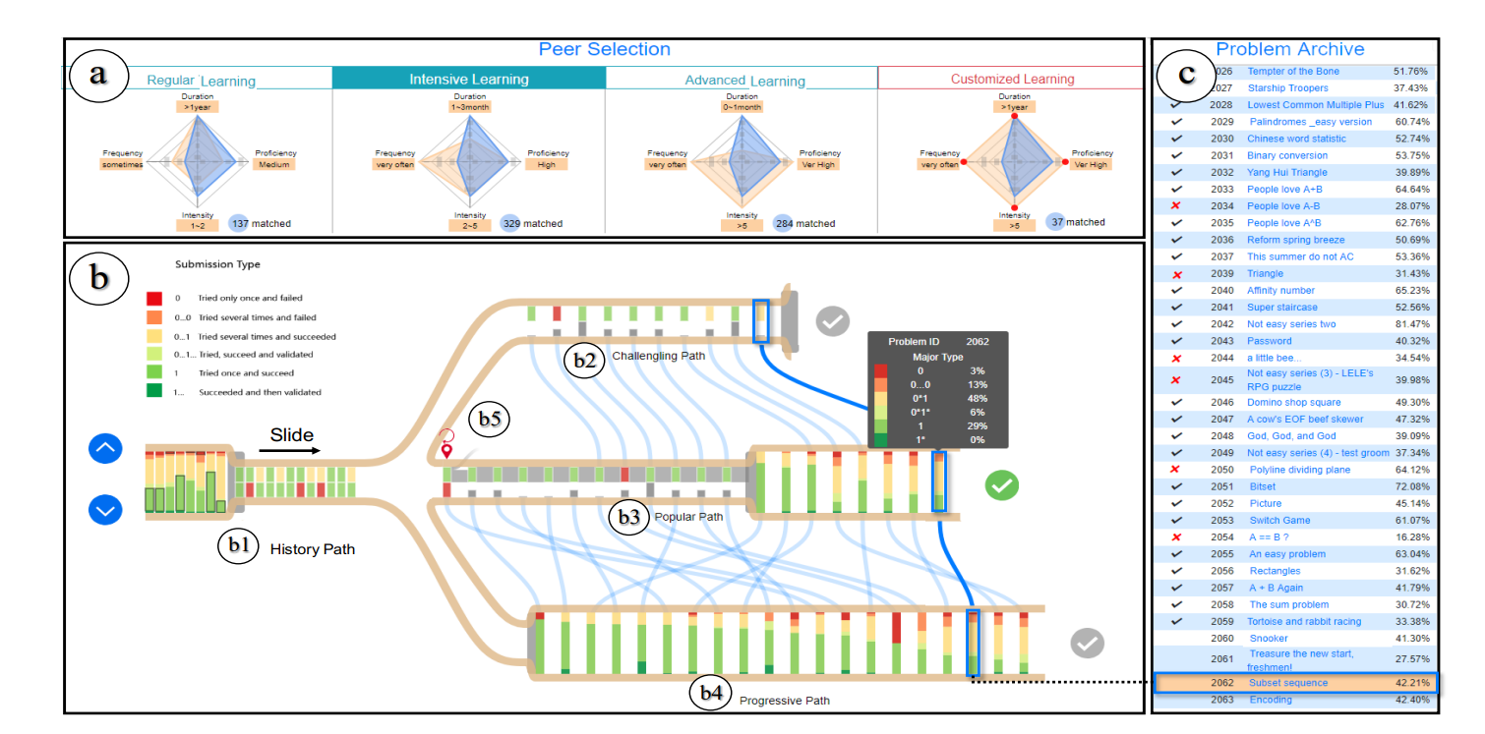
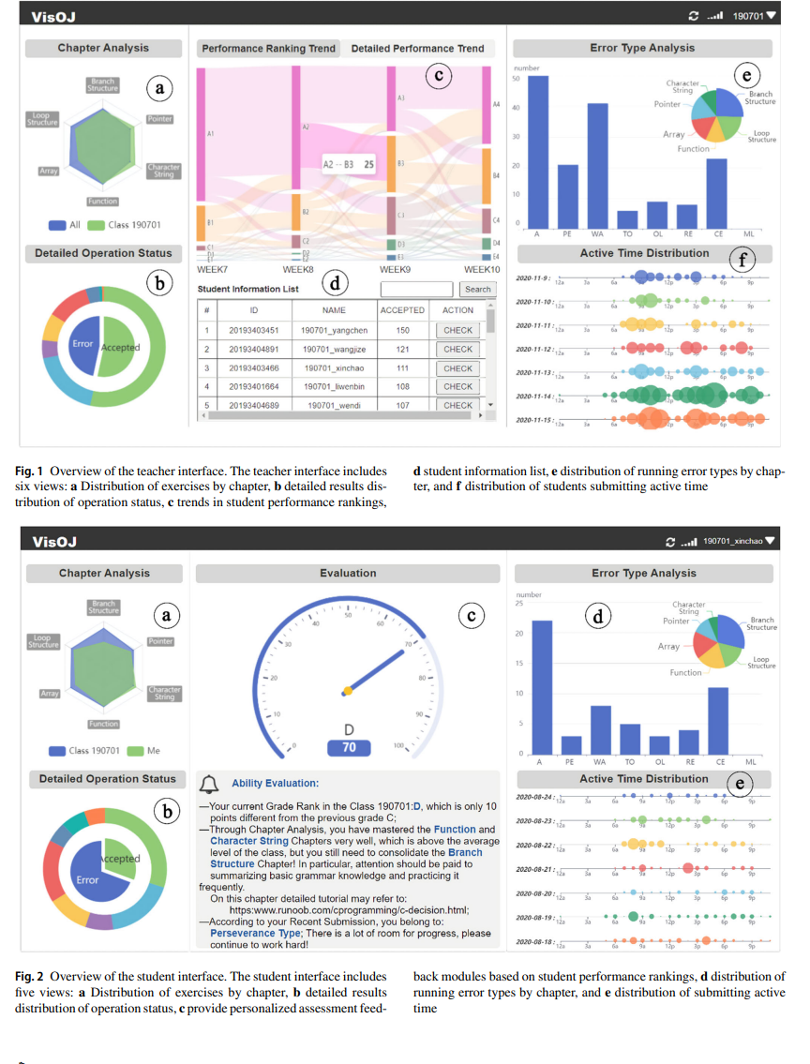
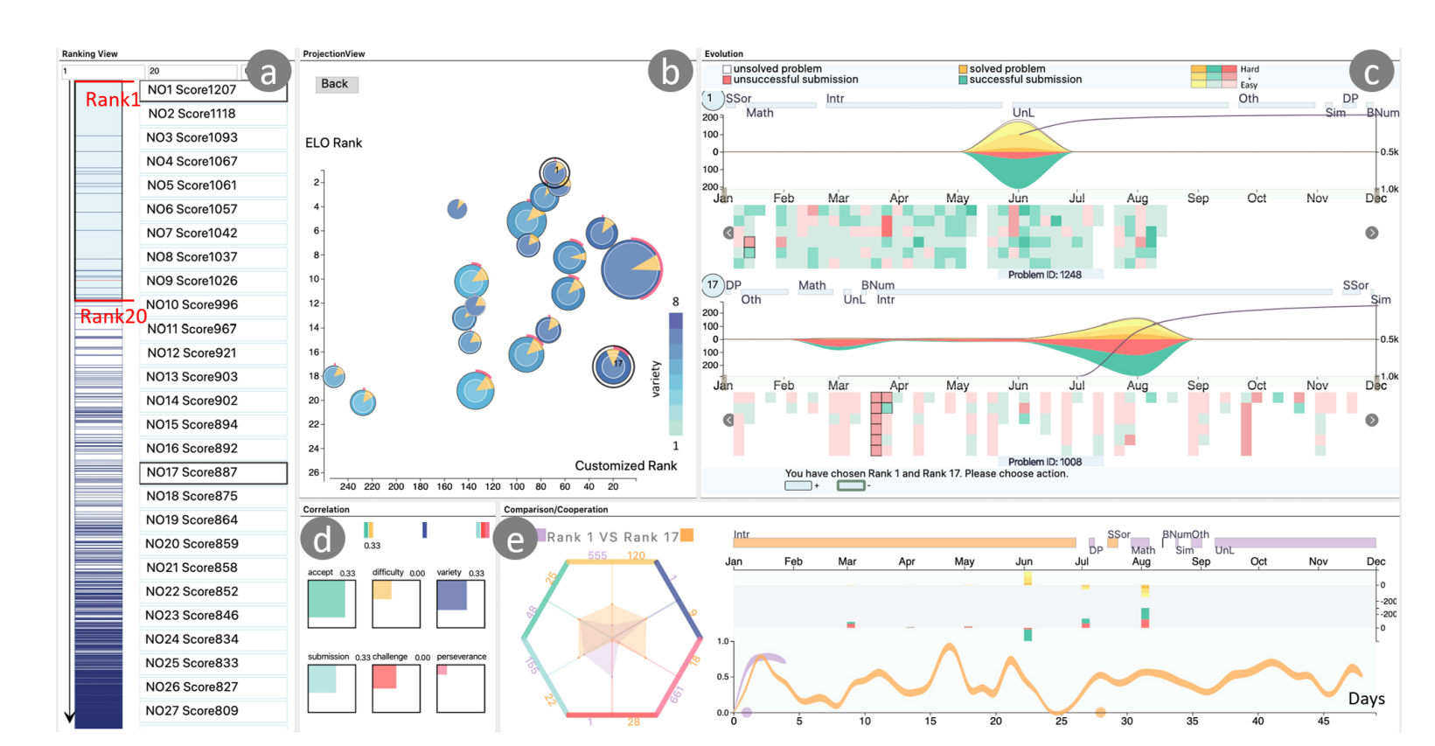
Related Work
试题可视化

Slide 10
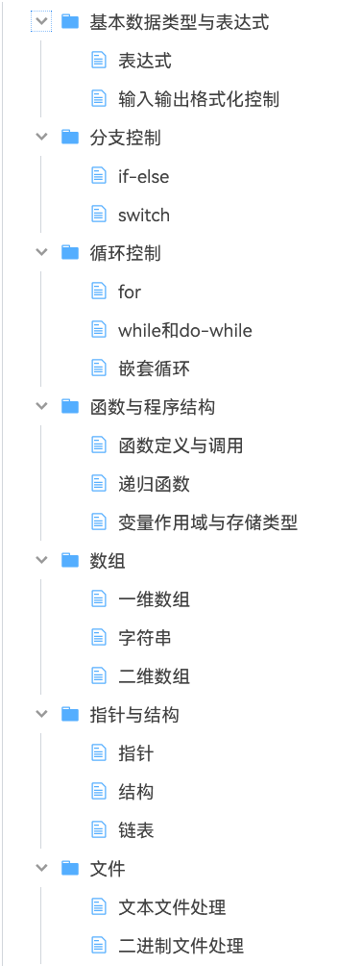
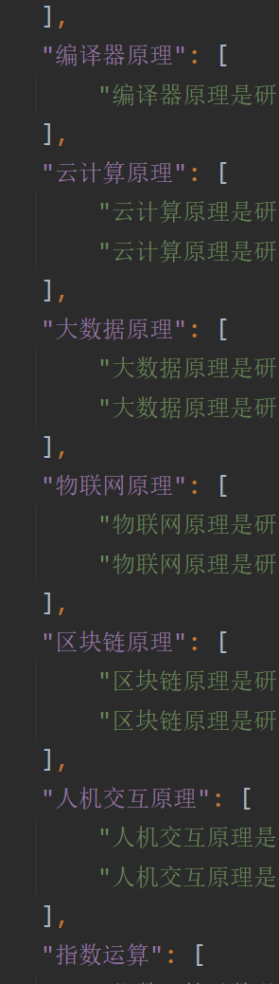
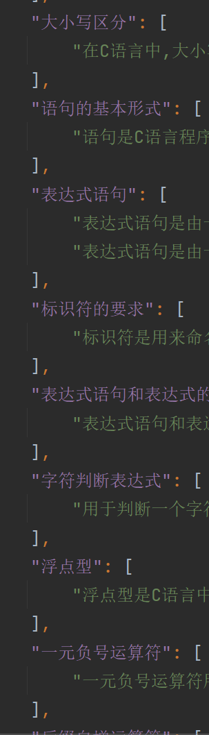
Your Methods
数据处理：
知识点提取：选择gpt模型，通过Fine-Tuning训练调整使其格式化输出题目关联的知识点，以及知识点的描述。
确定所属教学大纲：教学大纲的知识点作为根知识点，通过知识点及其文字描述利用Word2vec特征降维，确定知识点所属的根知识点

Slide 11
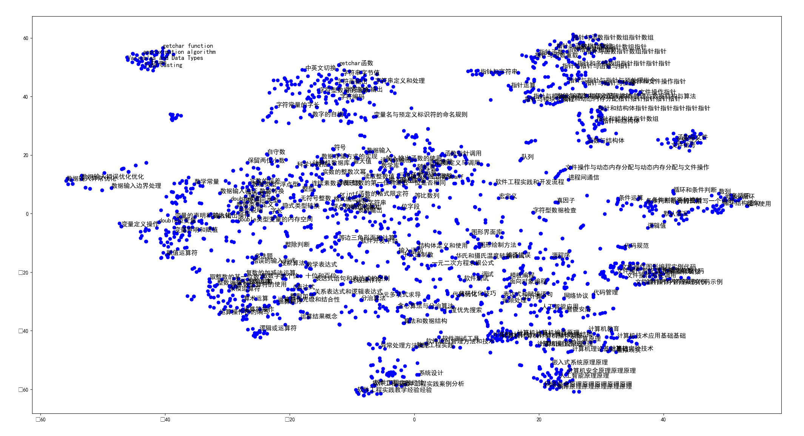
Your Methods
数据处理：
知识点提取：选择gpt模型，通过Fine-Tuning训练调整使其格式化输出题目关联的知识点，以及知识点的描述。
确定所属教学大纲：教学大纲的知识点作为根知识点，通过知识点及其文字描述利用Word2vec特征降维，确定知识点所属的根知识点
用户选择出题范围，：
教学大纲的知识点作为根知识点，通过知识点及其文字描述利用Word2vec特征降维，确定知识点所属的根知识点

Slide 12
Your Methods
数据处理：
知识点提取：选择gpt模型，通过Fine-Tuning训练调整使其格式化输出题目关联的知识点，以及知识点的描述。
确定所属教学大纲：教学大纲的知识点作为根知识点，通过知识点及其文字描述利用Word2vec特征降维，确定知识点所属的根知识点
用户选择出题知识点范围，知识点联系权重，难度权重：
教学大纲的知识点作为根知识点，通过知识点及其文字描述利用Word2vec特征降维，确定知识点所属的根知识点。
根据知识点的范围，知识点联系，难度，题型为每道题赋重要系数，通过一种偏采样算法选择题目，生成试卷。
s聚类轴 + edge bundling ；
Storyline 线的分布及曲线+信号灯设计方案；
内圆空间+中圆多维属性信息+外圆时变特征。

Slide 13
Your Methods
知识点相关性
语句的基本形式
题A
基本数据类型与表达式
表达式语句
大小写区分
if-else
分支控制
题B
比较运算符
基本数据类型与表达式
条件表达式

Slide 14
Your Methods
知识点深度
语句的基本形式
题A
基本数据类型与表达式
表达式语句
大小写区分
运算符
题B
比较运算符
基本数据类型与表达式
赋值运算符
运算符优先级

Slide 15
Your Methods
试卷评估：
生成的试卷，确保它满足难度平衡、知识点覆盖和题型多样性等因素。
反馈和调整；
根据试卷的效果和反馈，可以对知识点的权重和题目选择策略进行调整，以不断优化自动组卷方法。

